Slide 1

Time3

Slide 2
システム概要
機能一覧
ユーザ
アカウント登録機能
ユーザログイン機能
グループ
グループログイン機能
グループ追加機能
カレンダー
予定作成機能
予定確認機能
予定削除機能

Slide 3
役割分担
スケジュール管理、進捗調整、その他：酒見
フロントエンド：中村、王、藤井
バックエンド：瓜田
資料作成：池田
公開：中村

Slide 4
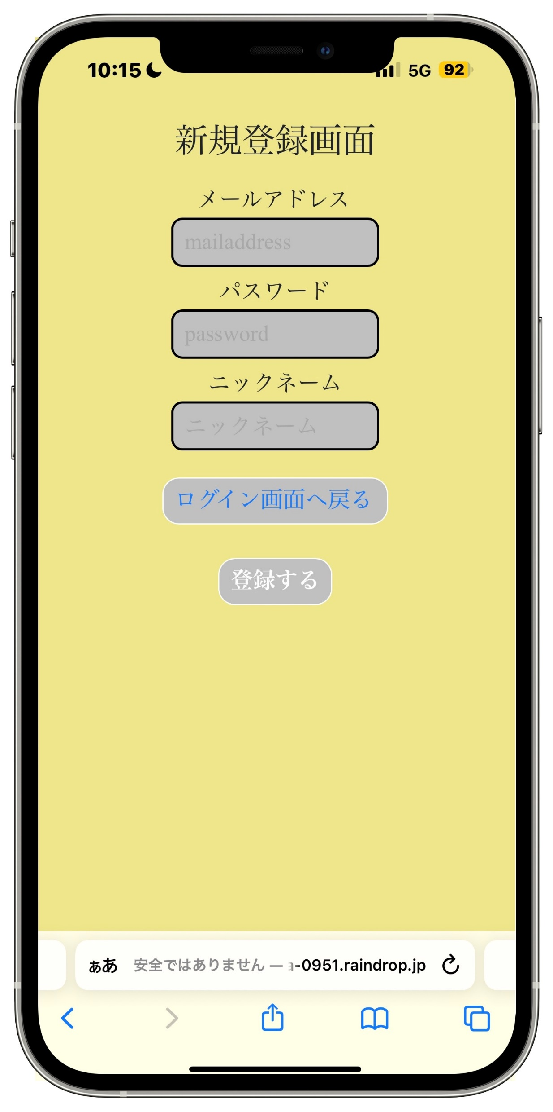
アカウント登録画面

Slide 5
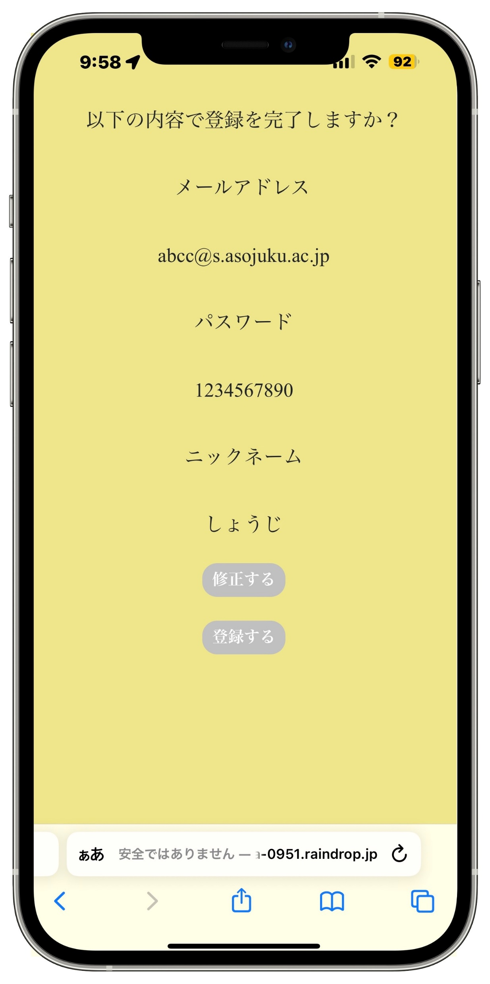
アカウント登録確認画面

Slide 6
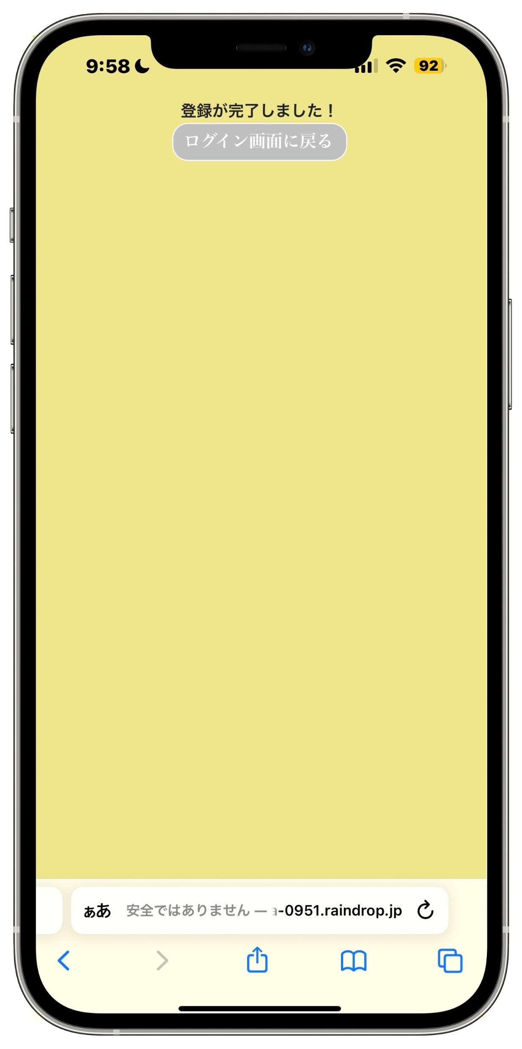
アカウント登録完了画面

Slide 7
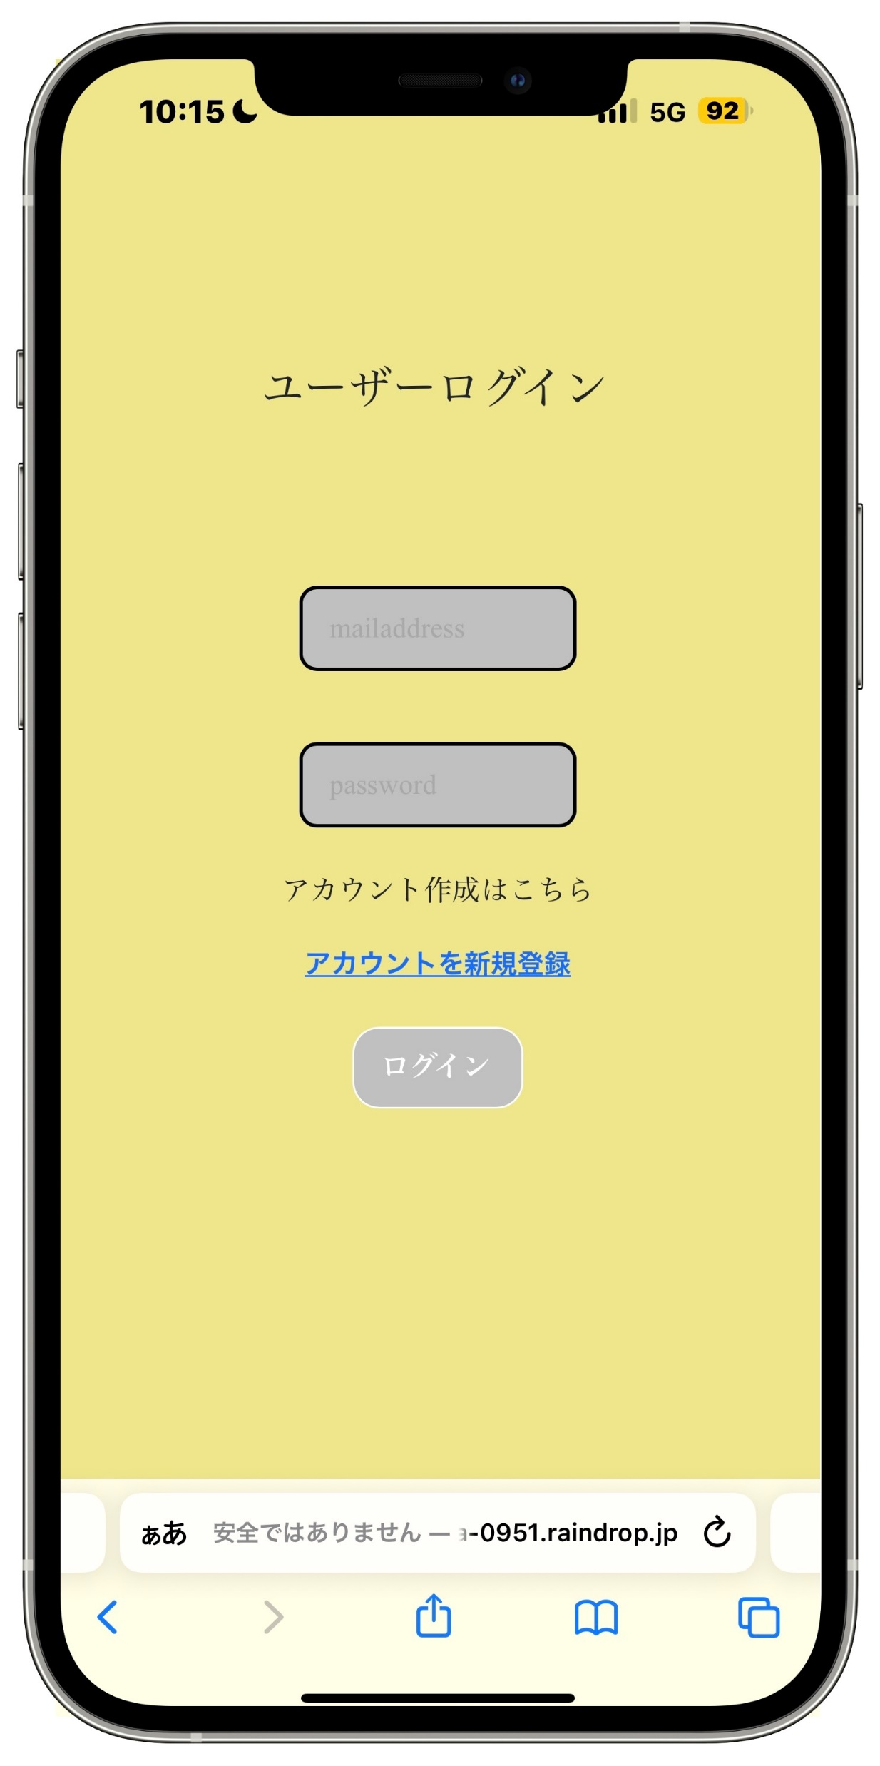
ユーザーログイン画面

Slide 8
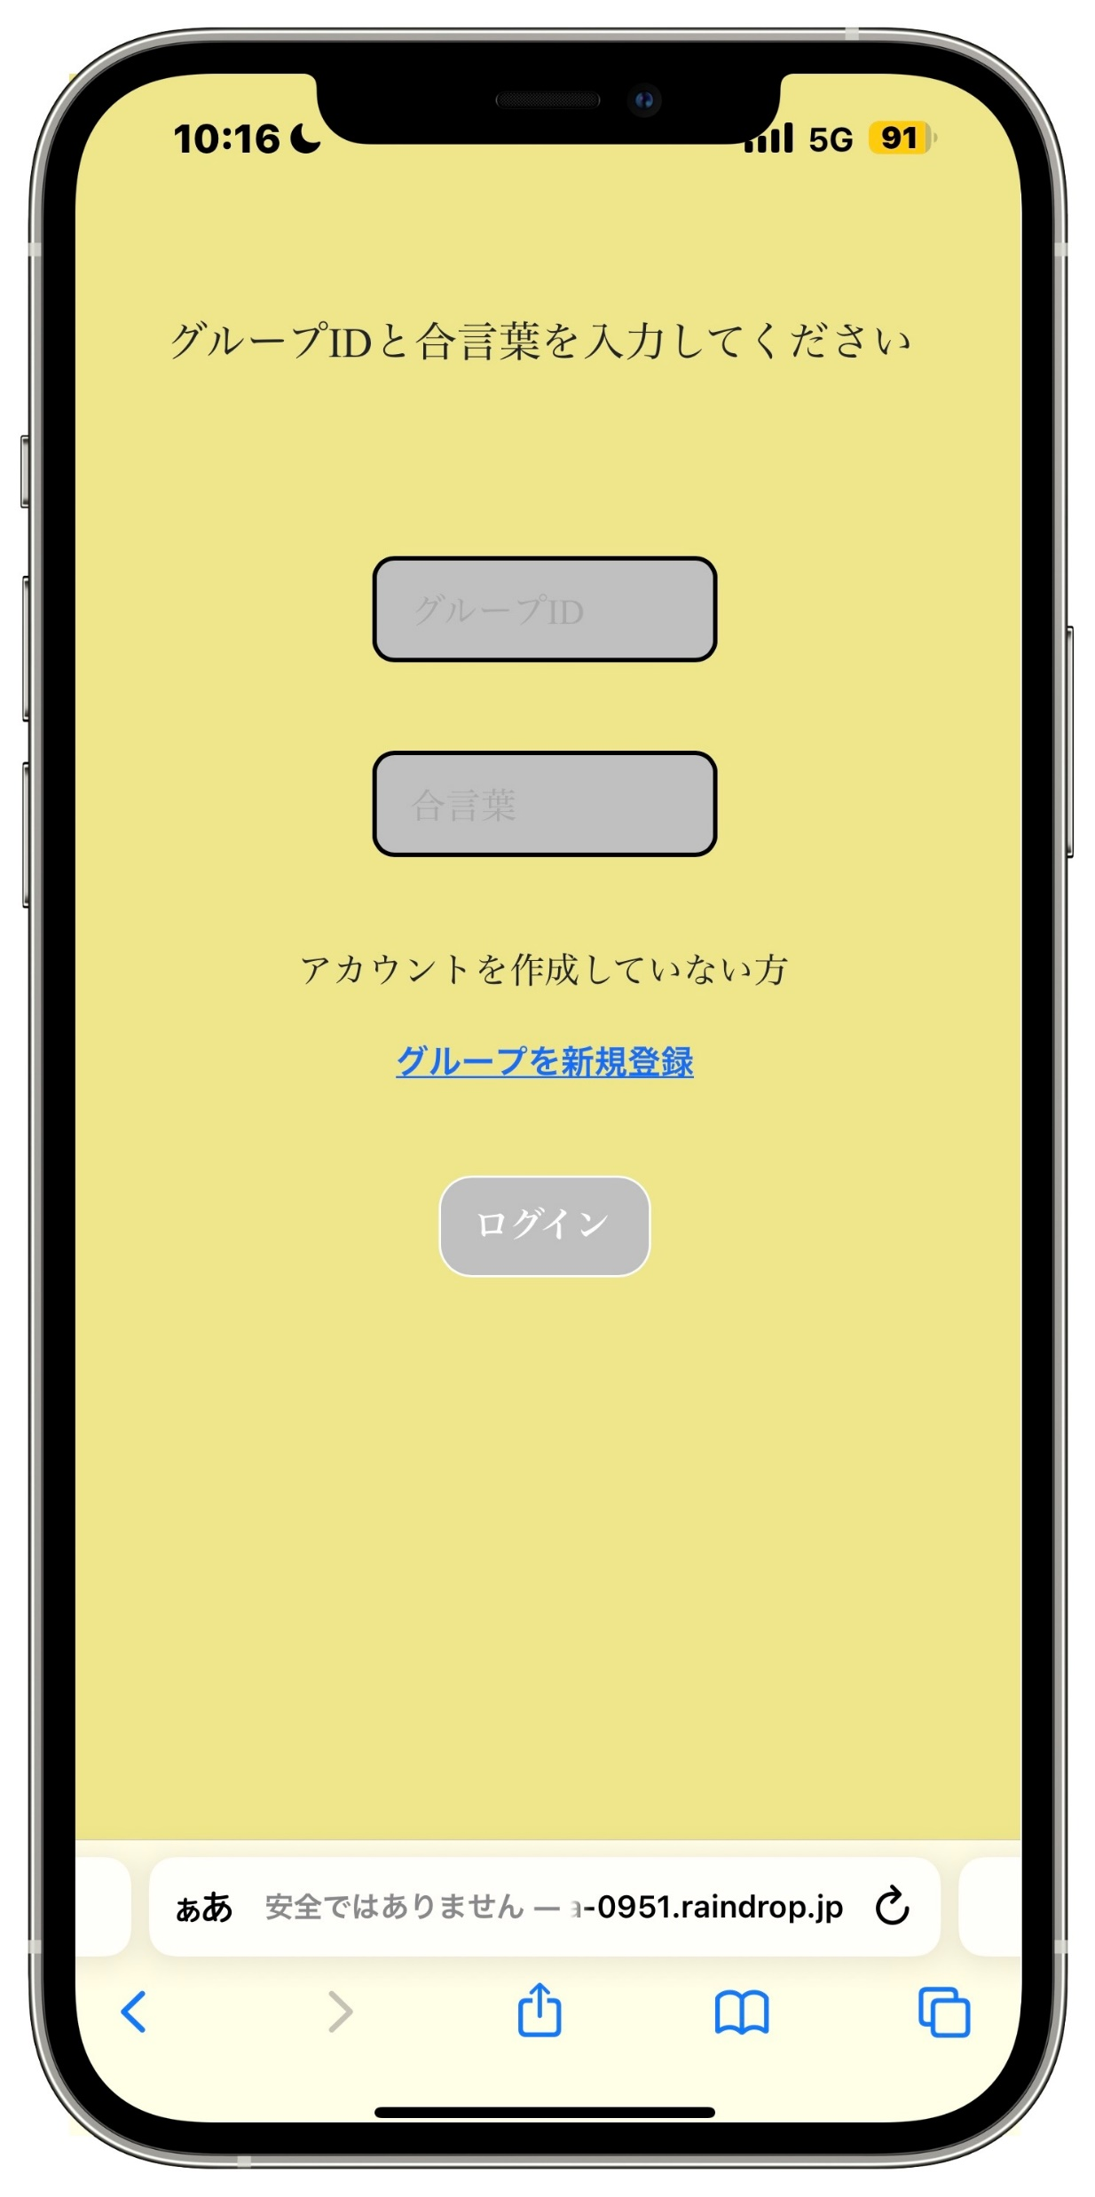
グループログイン画面

Slide 9
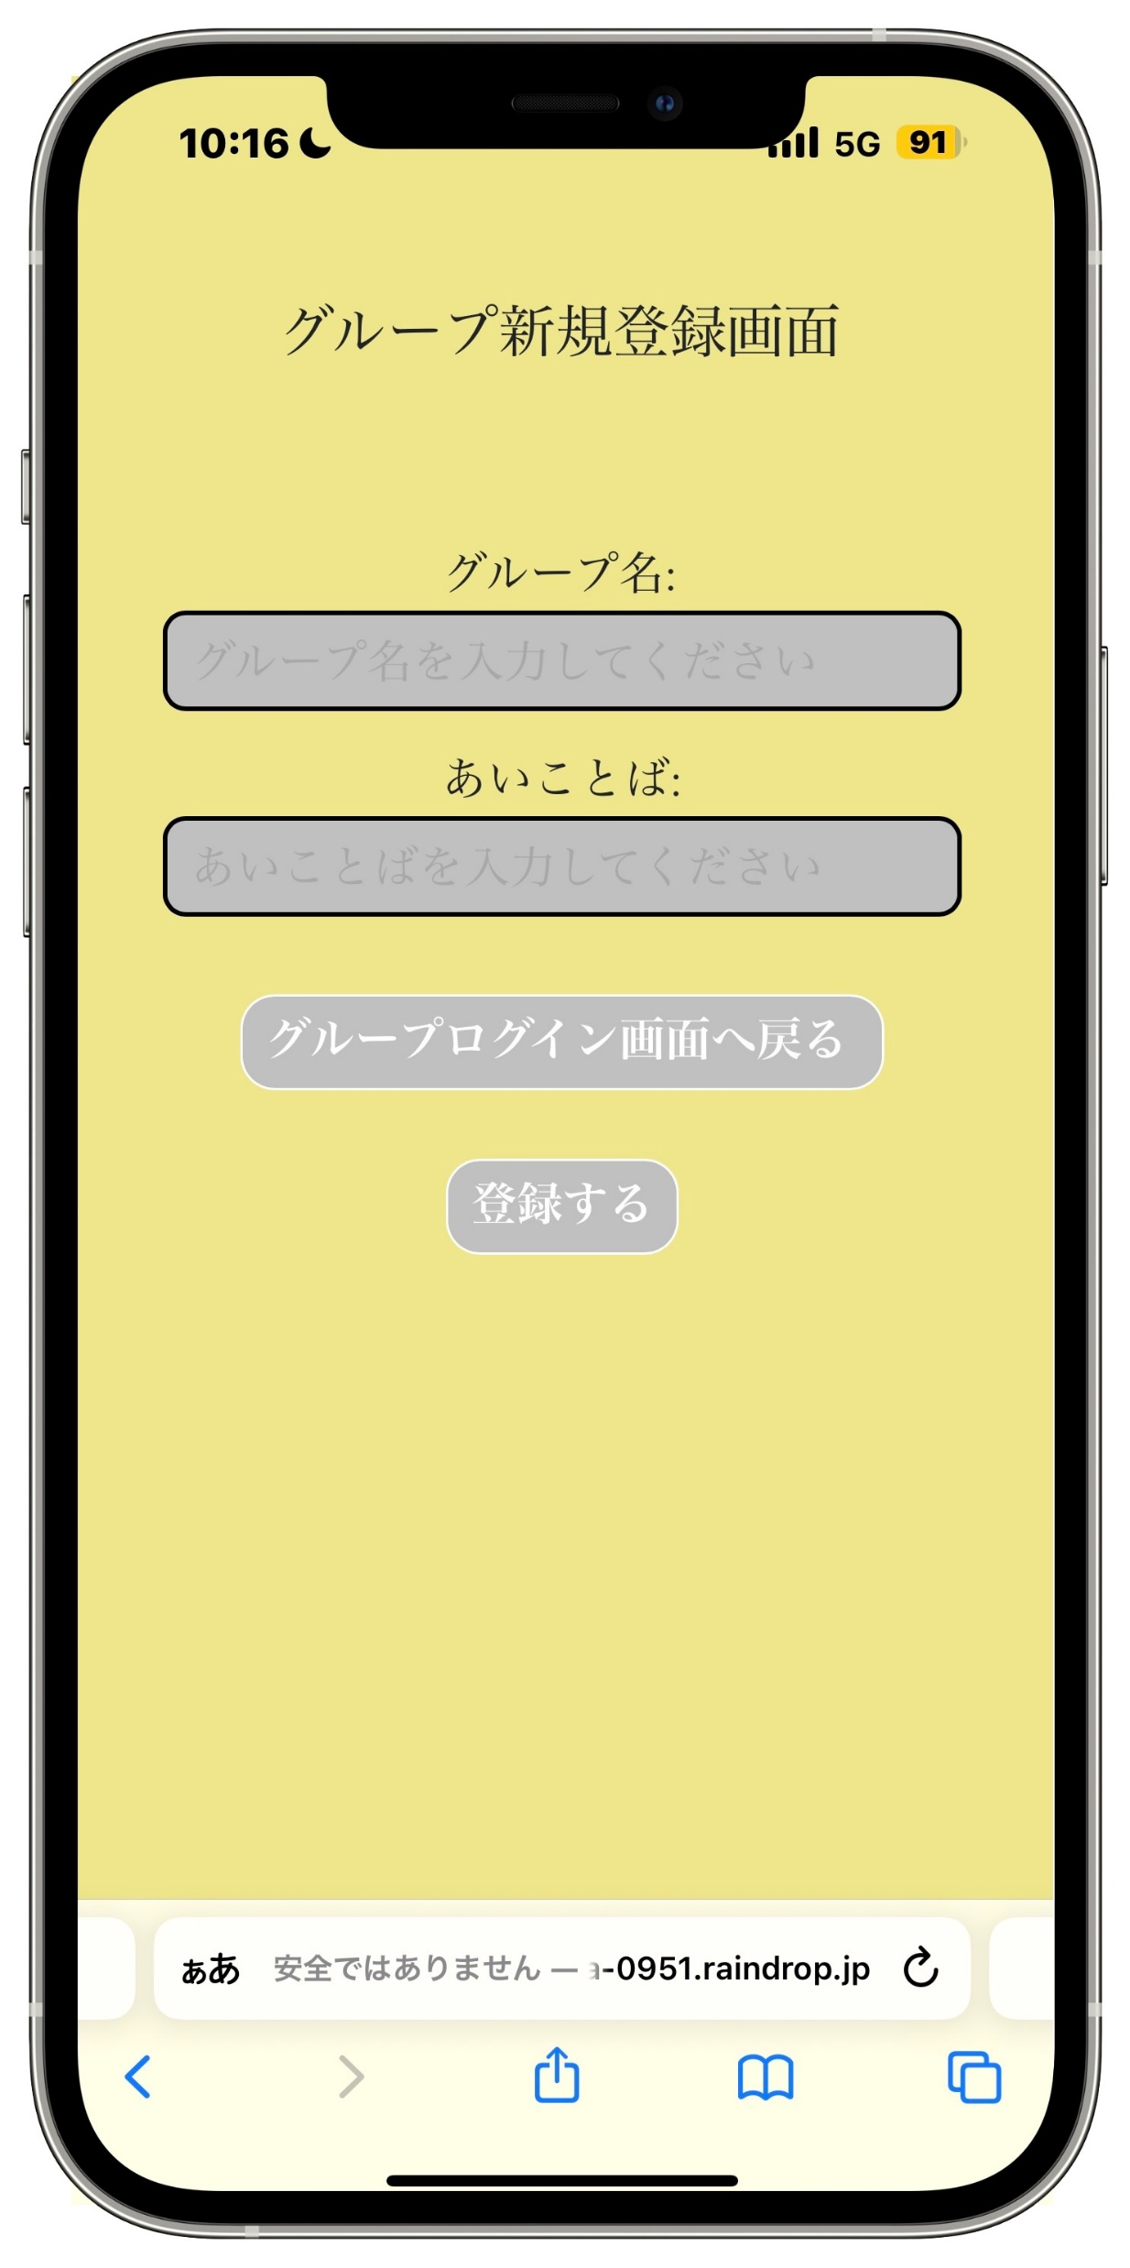
グループ登録画面

Slide 10
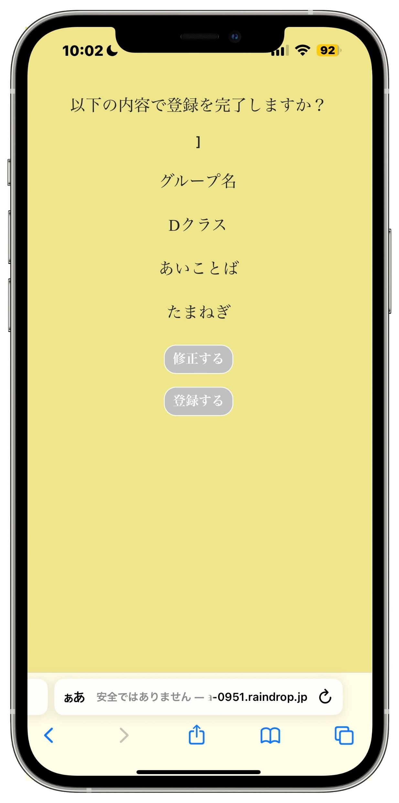
グループ登録確認画面

Slide 11
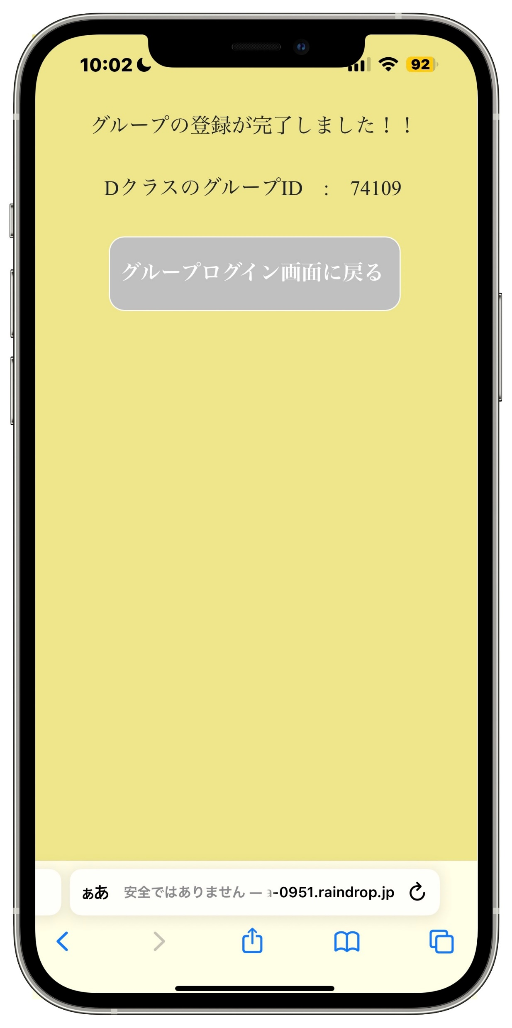
グループ新規登録完了画面

Slide 12
グループログイン画面

Slide 13
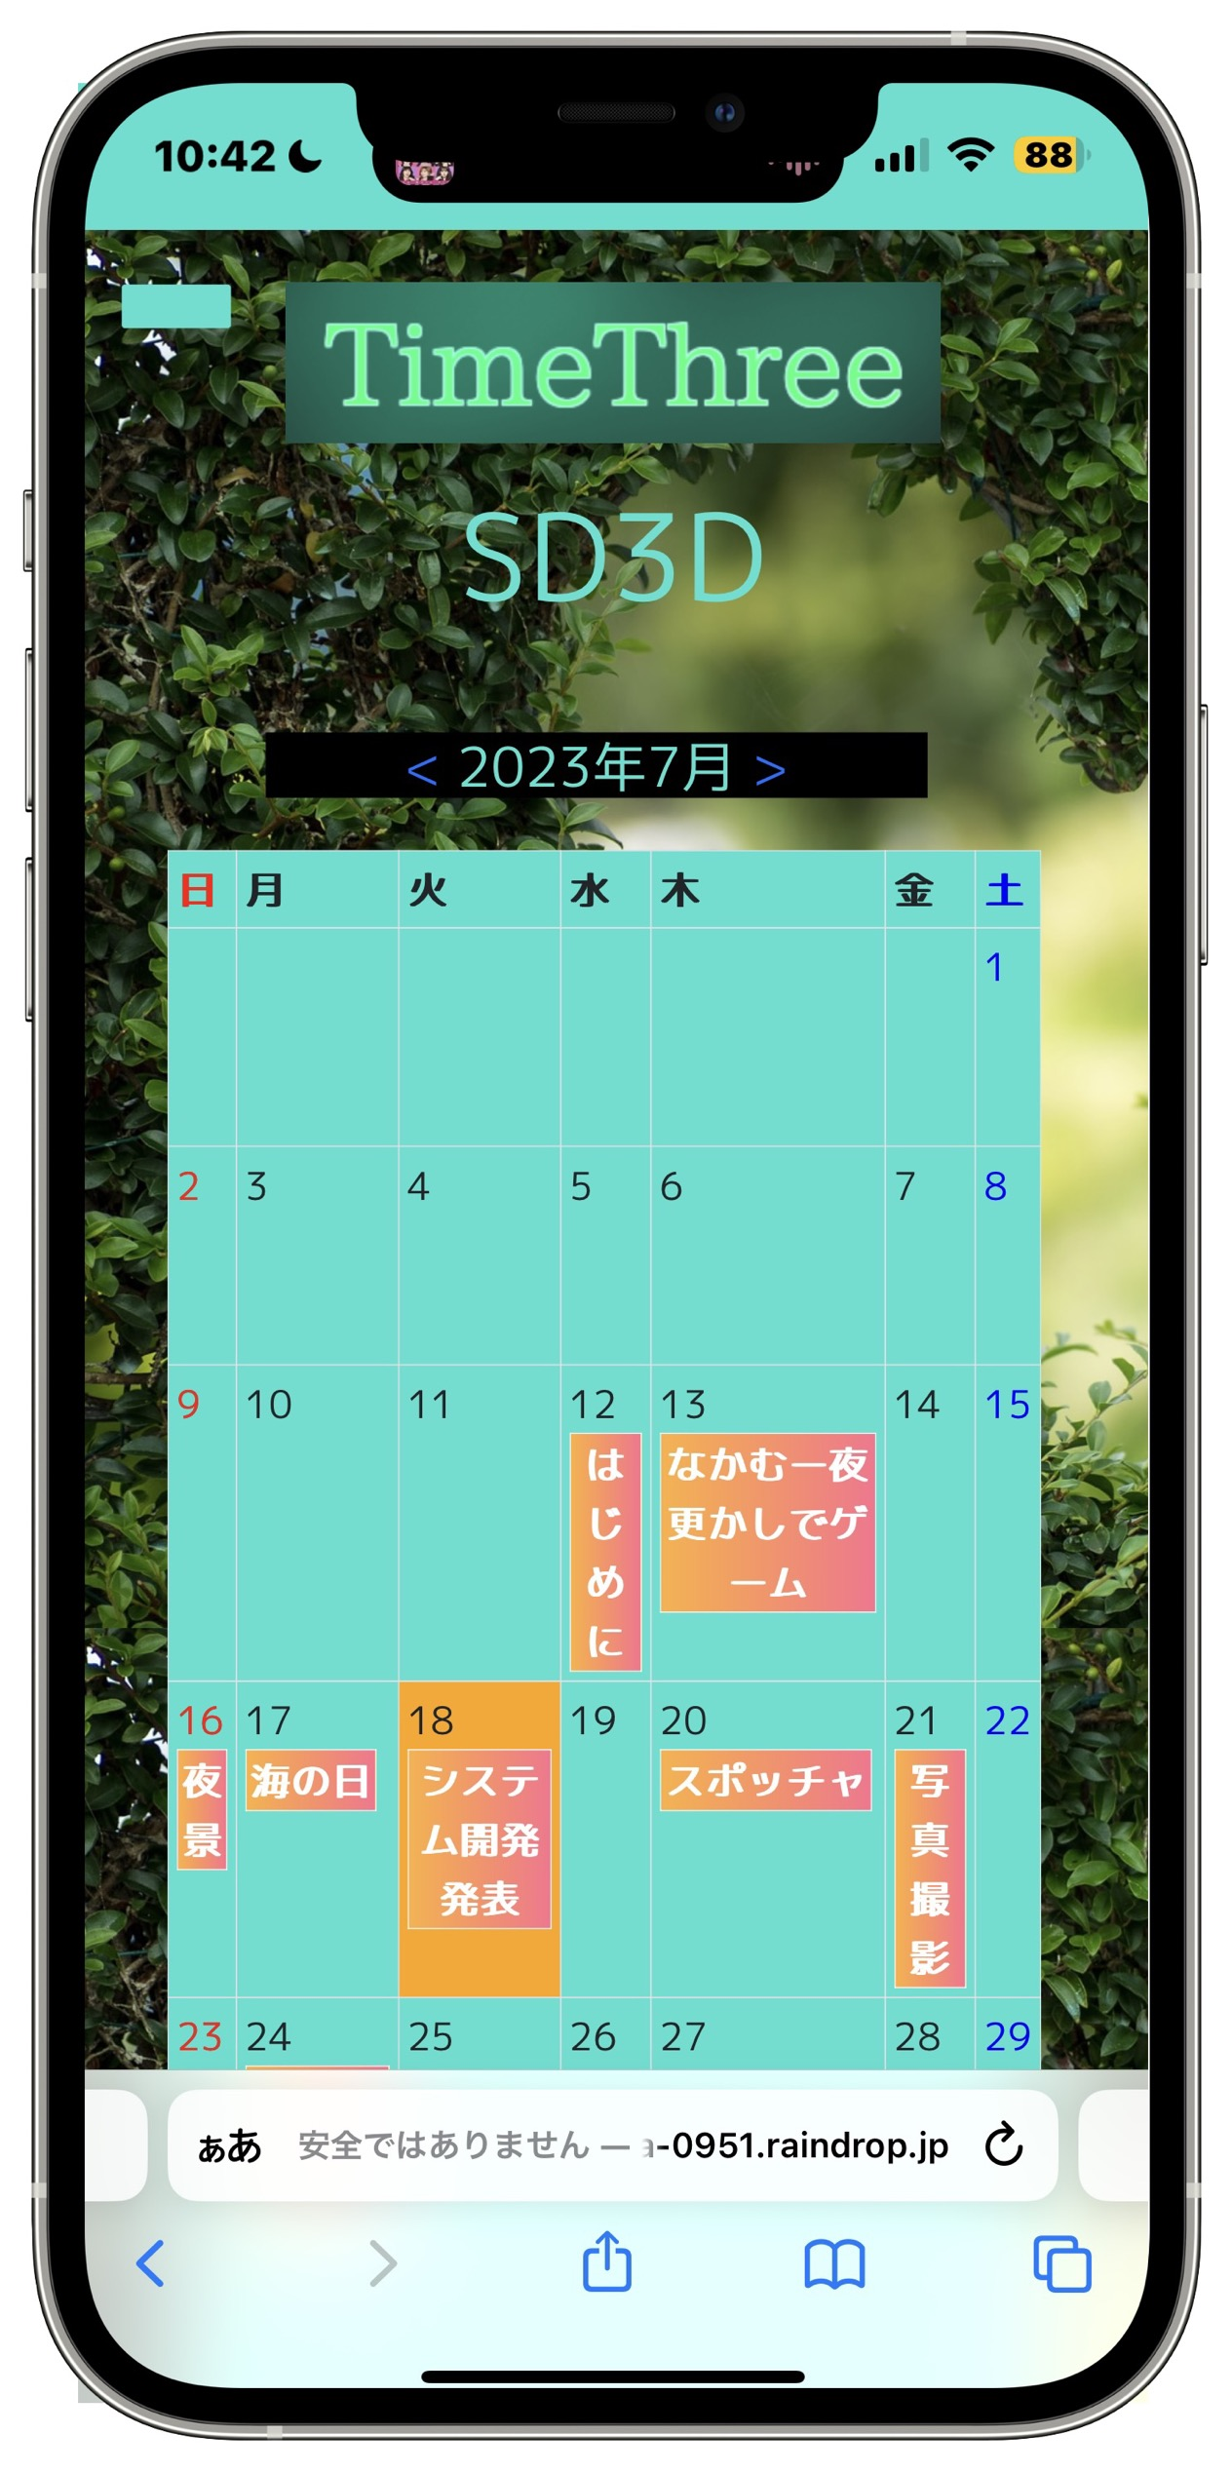
カレンダー画面

Slide 14
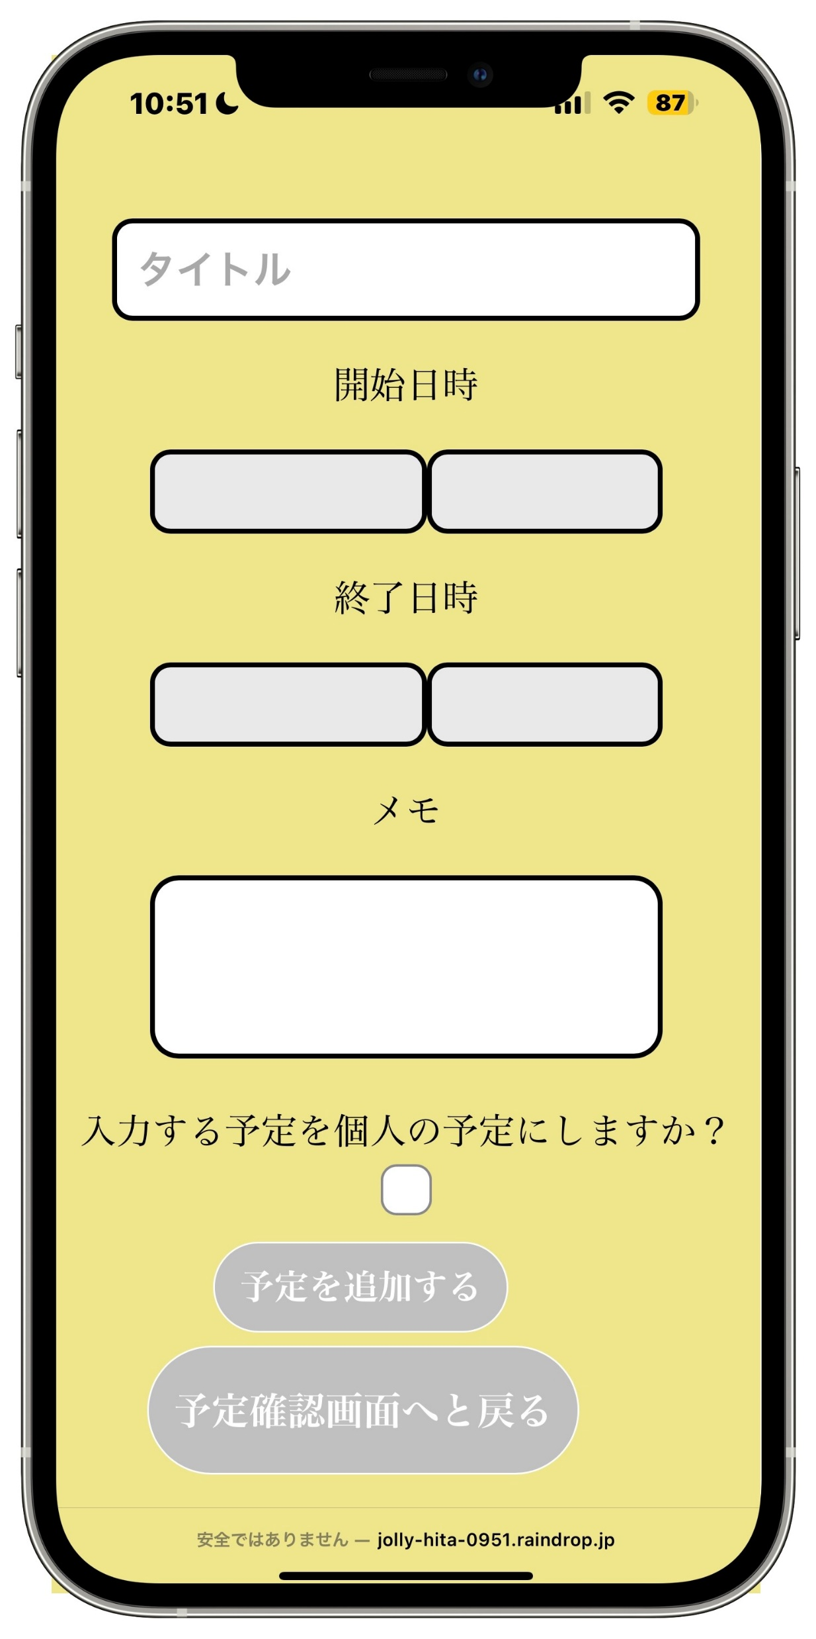
オリジナル機能！
予定追加画面

Slide 15
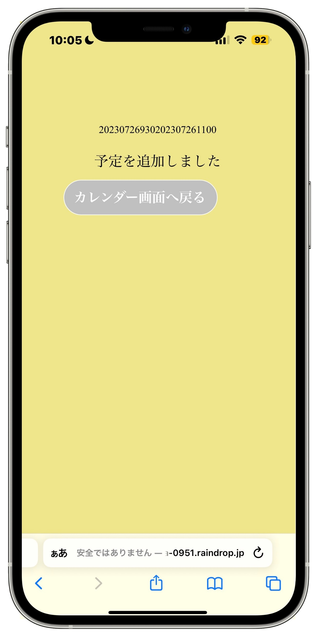
予定追加完了画面

Slide 16
オリジナル機能！
予定のロック

Slide 17
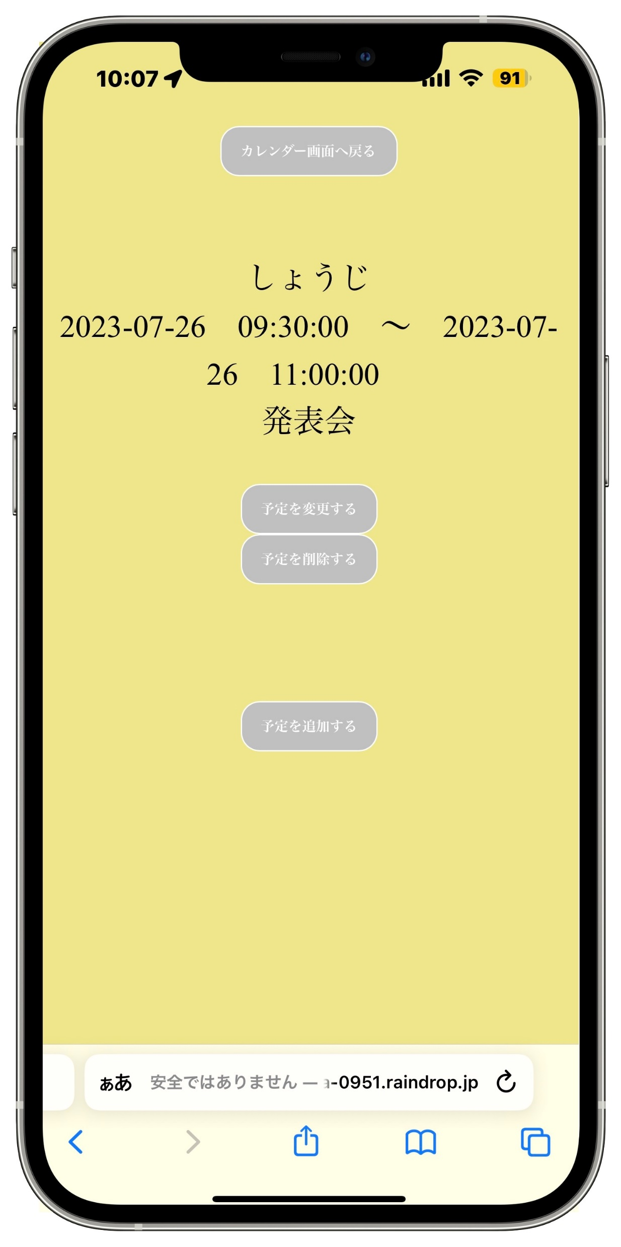
予定確認画面

Slide 18
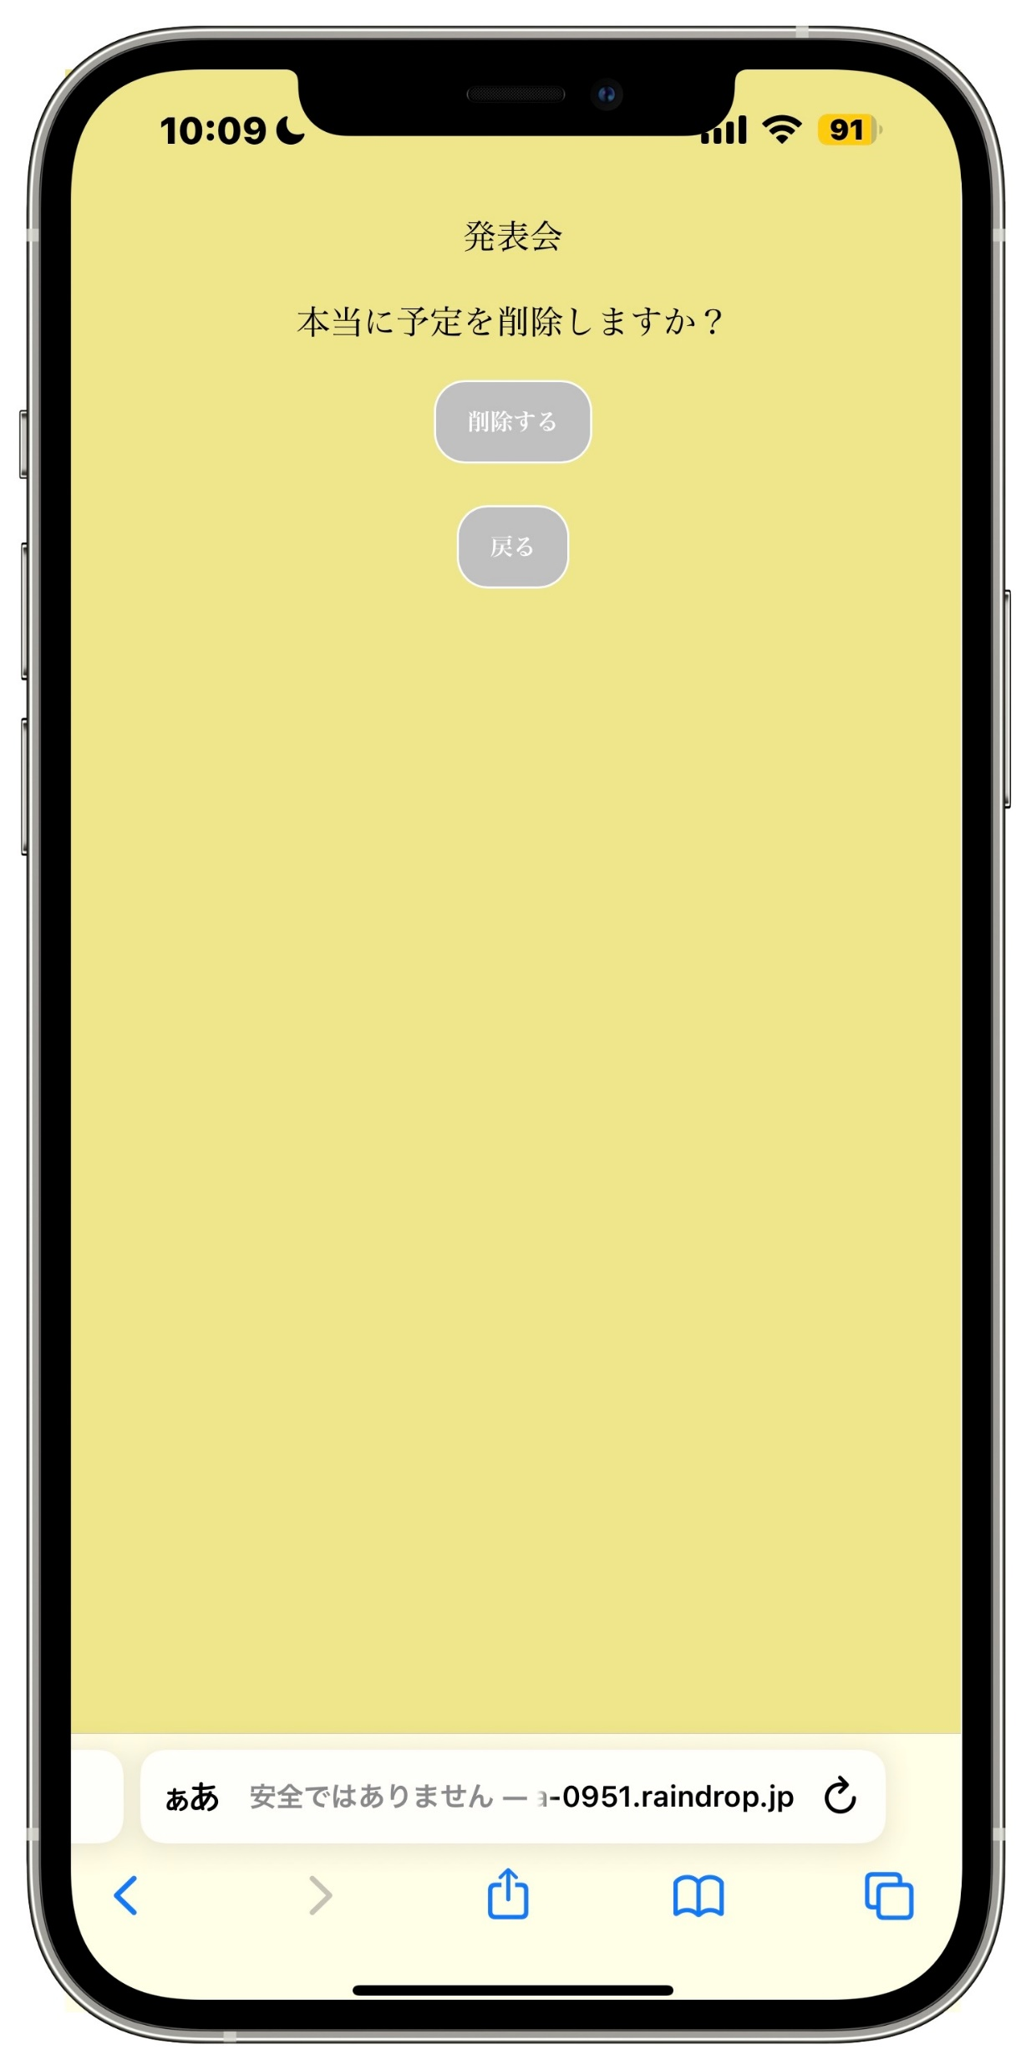
予定削除確認画面

Slide 19
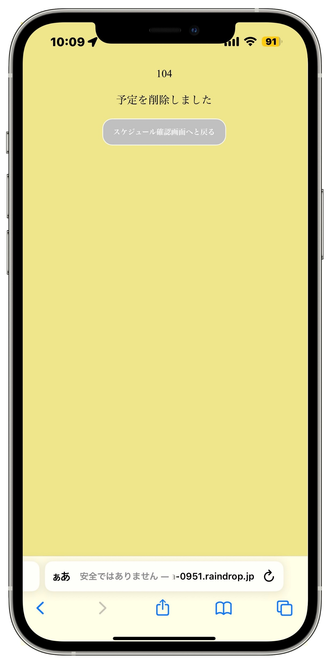
予定削除完了画面

Slide 20
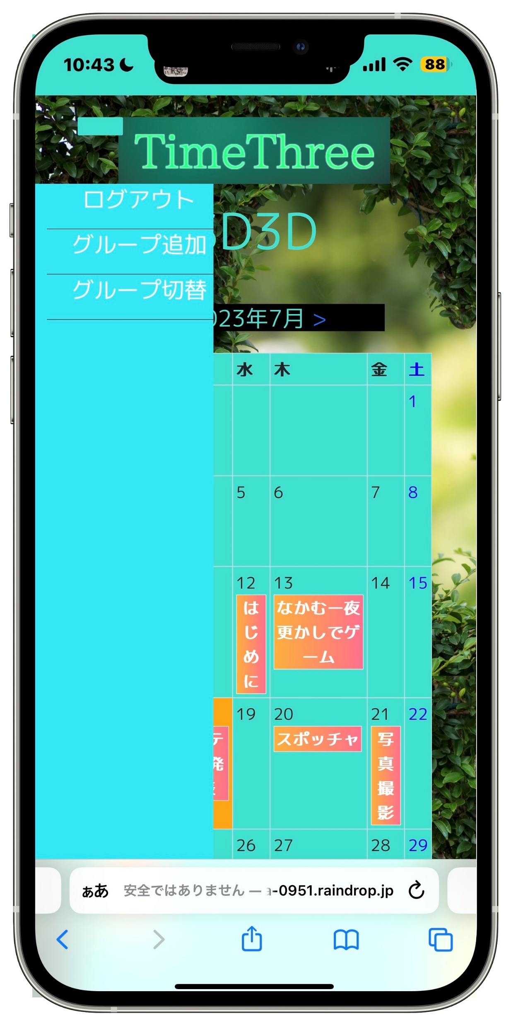
カレンダー画面(サイドバー)

Slide 21
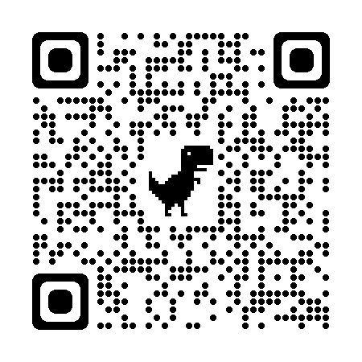
グループid：157
あいことば：SD3D
TimeThreeを
使ってみよう！

